Slide 1
VĂN PHÒNG CHÍNH PHỦ
Cục Kiểm soát thủ tục hành chính
SỐ HÓA HỒ SƠ, KẾT QUẢ GIẢI QUYẾT THỦ TỤC HÀNH CHÍNH
Tháng 10/2023

Slide 2
CĂN CỨ PHÁP LÝ
Nghị định số 107/2021/NĐ-CP ngày 06 tháng 12 năm 2021 sửa đổi, bổ sung một số điều của Nghị định số 61/2018/NĐ-CP ngày 23 tháng 4 năm 2018 của Chính phủ về thực hiện cơ chế một cửa, một cửa liên thông trong giải quyết thủ tục hành chính
Nghị định số 45/2020/NĐ-CP ngày 08 tháng 4 năm 2020 của Chính phủ về thực hiện thủ tục hành chính trên môi trường điện tử;
Thông tư số 01/2023/TT-VPCP quy định một số nội dung và biện pháp thi hành trong số hóa hồ sơ, kết quả giải quyết thủ tục hành chính và thực hiện thủ tục hành chính trên môi trường điện tử.

Slide 3
SỐ HÓA HỒ SƠ, KẾT QUẢ GIẢI QUYẾT TTHC
PHÂN LOẠI HỒ SƠ SỐ HÓA
Kết quả giải quyết là thành phần hồ sơ
Kết quả giải quyết mới
Kết quả giải quyết TTHC còn hiệu lực
Hồ sơ và kết quả giải quyết TTHC
Nghị định số 45/2020/NĐ-CP
Yêu cầu: hoàn thành trước 31/12/2025
Nghị định số 107/2021/NĐ-CP

Slide 4
CÁC GIẤY TỜ, HỒ SƠ CẦN SỐ HÓA VÀ TRÁCH NHIỆM THỰC HIỆN
ĐỐI TƯỢNG SỐ HÓA
(Điều 4)
Kết quả thẩm tra, xác minh, trả lời ý kiến
Kết quả giải quyết TTHC do cơ quan, đơn vị đã phát hành, còn hiệu lực, chưa có bản điện tử, dữ liệu chưa được lưu trữ trong CSDL quốc gia, CSDL chuyên ngành hoặc hệ thống thông tin
Thành phần hồ sơ TTHC
Kết quả giải quyết TTHC mới
Bộ phận một cửa và công chức xử lý hồ sơ
Theo phân công của cơ quan, đơn vị

Slide 5
KHÔNG SỐ HÓA
(Khoản 4 Điều 4)
Các giấy tờ ở dạng bản sao, trừ bản sao chứng thực điện tử
Đã được các CSDL, HTTT lưu giữ hoặc chia sẻ dưới dạng dữ liệu và có giá trị pháp lý
Các thành phần hồ sơ ở dạng xuất trình
Tài liệu mật

Slide 6
QUY TRÌNH SỐ HÓA
Sao chụp
Bóc tách dữ liệu
Lưu kết quả số hóa
Cấp mã kết quả số hóa
Điều 7

Slide 7
QUY TRÌNH SỐ HÓA
- Sao chụp và chuyển thành tệp tin trên HTTT, CSDL, ký số cá nhân
Cán bộ một cửa
Xử lý hồ sơ
- Kiểm tra thông tin trên tệp tin, bóc tách dữ liệu chuyển sang dữ liệu điện tử trên HTTT, CSDL
- Xử lý hồ sơ trên môi trường điện tử
- Cán bộ chủ trì xử lý hồ sơ
- Cán bộ phối hợp xử lý hồ sơ
Phê duyệt và phát hành kết quả giải quyết TTHC
- Cơ quan/người có thẩm quyền
- Văn thư
- Ký số cơ quan
- Phát hành theo quy định PL về công tác văn thư
Trả kết quả giải quyết TTHC
Cán bộ một cửa
Kết quả giải quyết TTHC bản giấy và bản điện tử
Tiếp nhận hồ sơ TTHC

Slide 8
TIẾP NHẬN HỒ SƠ
Tiếp nhận hồ sơ TTHC
Kiểm tra, xác thực tài khoản
Kiểm tra tài khoản qua số định danh công dân/mã số tổ chức/số hộ chiếu
Hướng dẫn/Tạo tài khoản
Số hóa hồ sơ TTHC
Kiểm tra dữ liệu điện tử của hồ sơ
Phân loại thành phần hồ sơ cần số hóa
Sao chụp chuyển thành tập tin trên hệ thống
Ký số cá nhân, chuyển xử lý
- Điều 21a NĐ107/2021/NĐ-CP sửa đổi NĐ 61/2018/NĐ-CP
- Điều 8 Thông tư số 01/2023/TT-VPCP
Notes:
- TRường hợp không sao chụp
- Các yêu cầu về sao chụp theo Khoản 2 điều 8

Slide 9
XỬ LÝ HỒ SƠ
Xử lý hồ sơ TTHC
Cập nhật thông tin dữ liệu điện tử
Kiểm tra thông tin trên file điện tử do BPMC chuyển
Bóc tách dữ liệu của giấy tờ
Xử lý hồ sơ trên môi trường điện tử
Số hóa kết quả thẩm tra, xác minh của cơ quan liên quan *
Dự thảo kết quả giải quyết TTHC điện tử

Slide 10
DỮ LIỆU CẦN BÓC TÁCH
Mã loại giấy tờ;
Mã định danh của tổ chức, cá nhân
Tên giấy tờ;
Số, ký hiệu giấy tờ; Ngày, tháng, năm cấp;
Cơ quan cấp giấy tờ;
Trích yếu nội dung chính của giấy tờ;
Thời hạn có hiệu lực, phạm vi (nếu có);
? Không có thông tin Mã định danh
? Phát hiện sai lệch thông tin
Notes:
Trường hợp giấy tờ không có thông tin số định danh cá nhân thì thay thế bằng các dữ liệu: họ và tên, ngày, tháng, năm sinh; không có thông tin mã định danh điện tử của tổ chức thì thay thế bằng các dữ liệu: tên tổ chức, năm thành lập;
Trường hợp phát hiện sai lệch thông tin trong quá trình số hóa thì điều chỉnh, sửa đổi thông tin theo quy định của pháp luật chuyên ngành

Slide 11
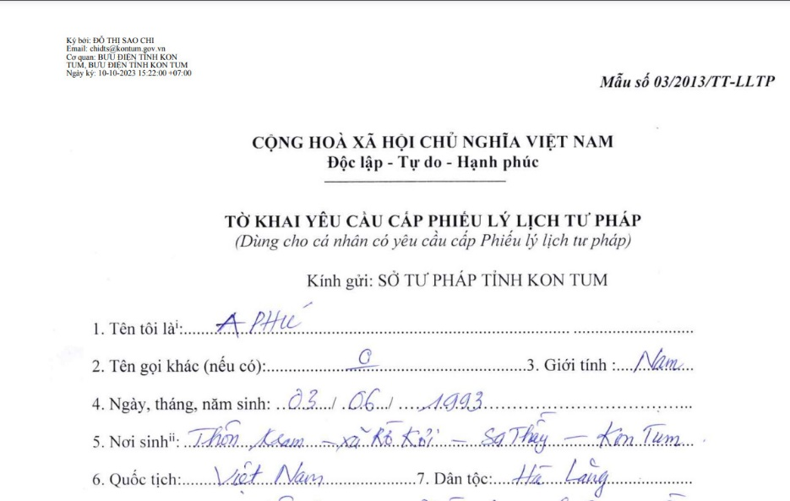
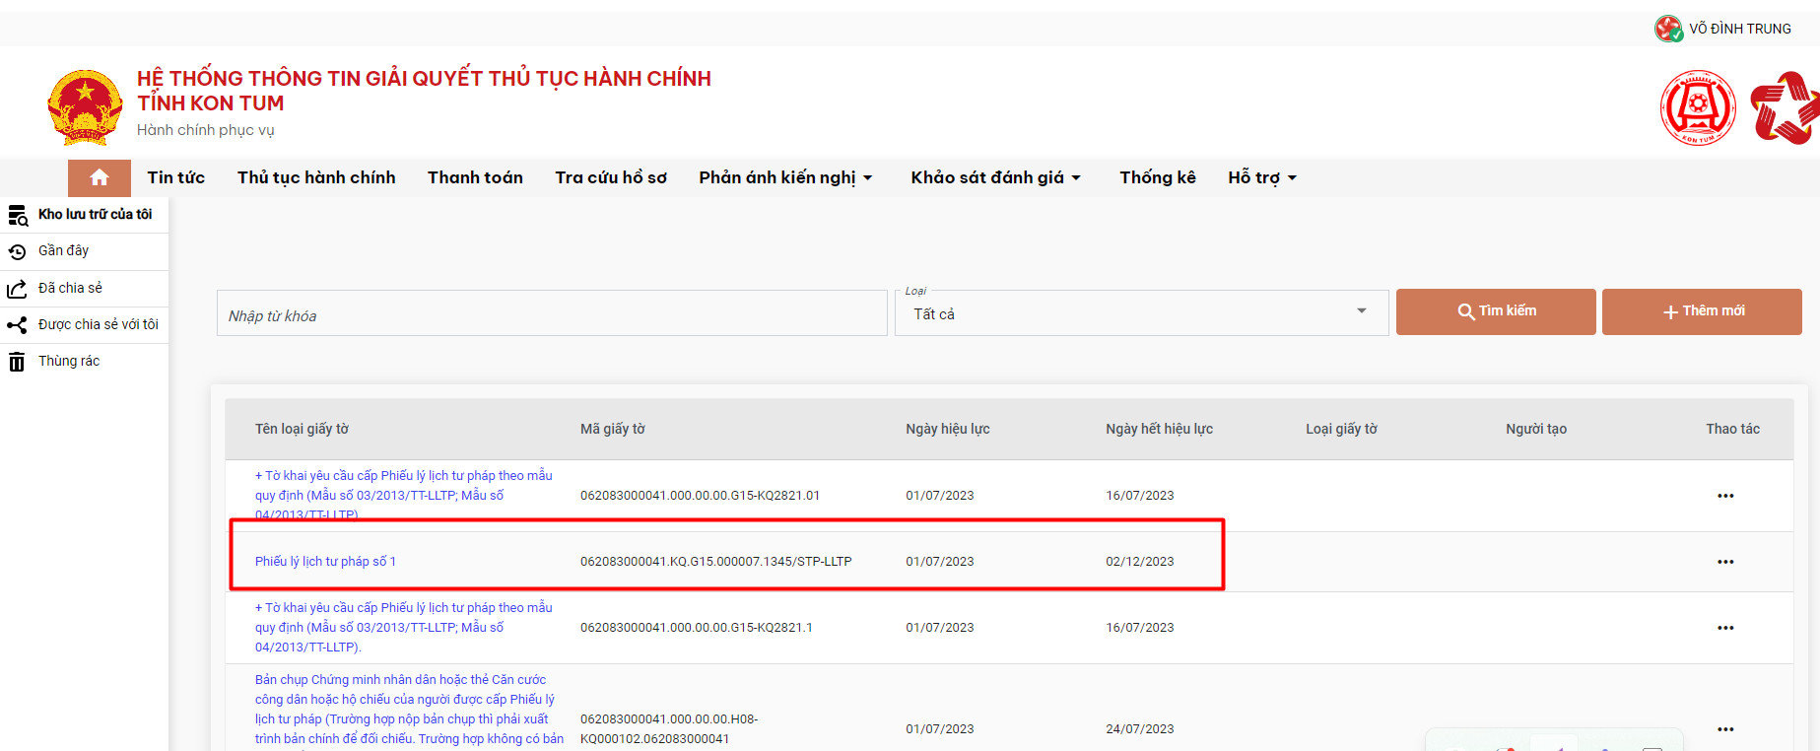
SỐ HÓA – Thông tin giấy tờ
MÃ KẾT QUẢ SỐ HÓA CÓ CẤU TRÚC:
<mã định danh của tổ chức, cá nhân>.<mã loại giấy tờ>.<số, ký hiệu giấy tờ>.

Slide 12
PHÊ DUYỆT KẾT QUẢ TTHC VÀ SẢN PHẨM SỐ HÓA
Phê duyệt và phát hành
Phát hành
Kết quả TTHC giấy
Kết quả TTHC điện tử
Lưu trữ hồ sơ điện tử
Cập nhật kết quả vào CSDLQG, CSDL chuyên ngành/Kho dữ liệu hồ sơ TTHC
Phê duyệt, ký số
Kết quả giải quyết tthc
Các bản điện tử thành phần hồ sơ
Hồ sơ được lưu tại HTTT giải quyết TTHC của bộ/tỉnh giải quyết
Thời hạn lưu trữ điện tử theo quy định của PL về lưu trữ

Slide 14
GIÁ TRỊ PHÁP LÝ TÀI LIỆU SỐ HÓA
Giấy tờ số hóa có giá trị pháp lý để tái sử dụng
Điều kiện cần
Loại giấy tờ được đưa vào số hóa
Thực hiện đầy đủ quy trình số hóa theo NĐ 107/2021/NĐ-CP
Điều kiện đủ
Có kết quả giải quyết TTHC thành công
Đáp ứng yêu cầu Sao y từ văn bản giấy sang văn bản điện tử (số hóa+ký số cơ quan, tổ chức)

Slide 15
SỐ HÓA KẾT QUẢ GIẢI QUYẾT TTHC
ĐỐI TƯỢNG SỐ HÓA
Kết quả giải quyết TTHC còn hiệu lực
Dữ liệu trong kết quả giải quyết TTHC không được lưu trữ trong CSDL quốc gia, CSDL chuyên ngành hoặc hệ thống thông tin
Kết quả giải quyết TTHC do cơ quan, đơn vị đã phát hành và chưa có bản điện tử
Bảo đảm giá trị pháp lý để tái sử dụng

Slide 16
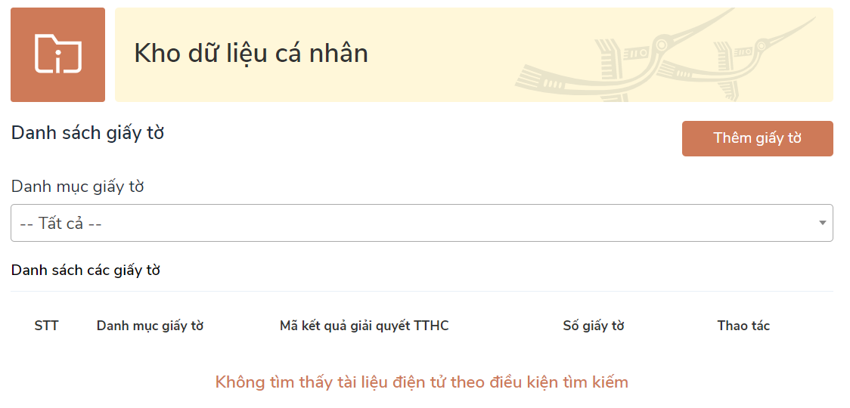
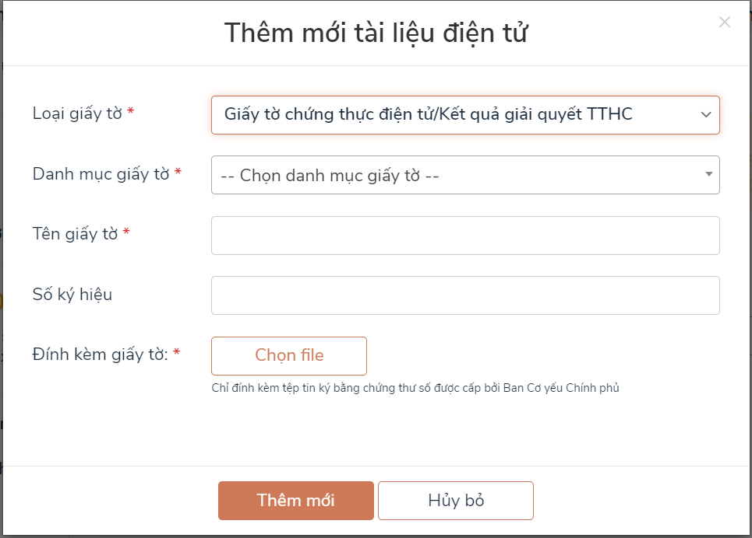
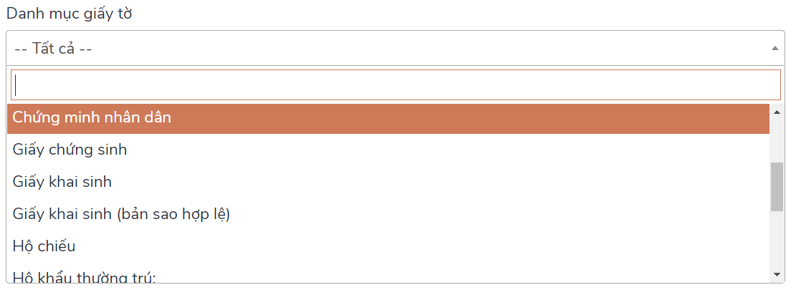
Chia sẻ tài liệu số hóa

Slide 17
XIN CÁM ƠN!

